Slide 1
茶铺管理系统
Tea Shop Management System
基于 uni-app + Vuex 的智慧茶铺解决方案
软件项目管理 · 期末项目展示
项目管理
任务看板
数据可视化
库存管理
团队协作
1 / 10

Slide 2
项目背景与痛点分析
BACKGROUND & PAIN POINTS
📋
📊
🔄
📦
手工记录低效
数据不透明
协作流程混乱
库存管控薄弱
依赖纸质或Excel记录，数据分散难以汇总，人工统计耗时且易出错
老板与店长无法实时掌握项目进展、任务完成率、营收趋势等关键指标
采购、研发、运营各环节脱节，缺乏统一的任务流转和状态追踪机制
原料库存无预警机制，常出现断货或积压过期，影响门店运营效率
解决方案
移动端小程序随时随地管理
可视化图表辅助决策
标准化任务流转与角色协作
智能库存预警与趋势预测
2 / 10

Slide 3
技术栈与架构设计
TECH STACK & ARCHITECTURE
前端框架
状态管理
数据可视化
uni-app (Vue 2)
小程序原生组件
Vuex
模块化 Store
Canvas 2D API
自定义图表组件
认证鉴权
数据层
构建工具
角色登录
权限控制
Mock数据服务
可切换真实API
HBuilderX IDE
微信开发者工具
3 / 10

Slide 4
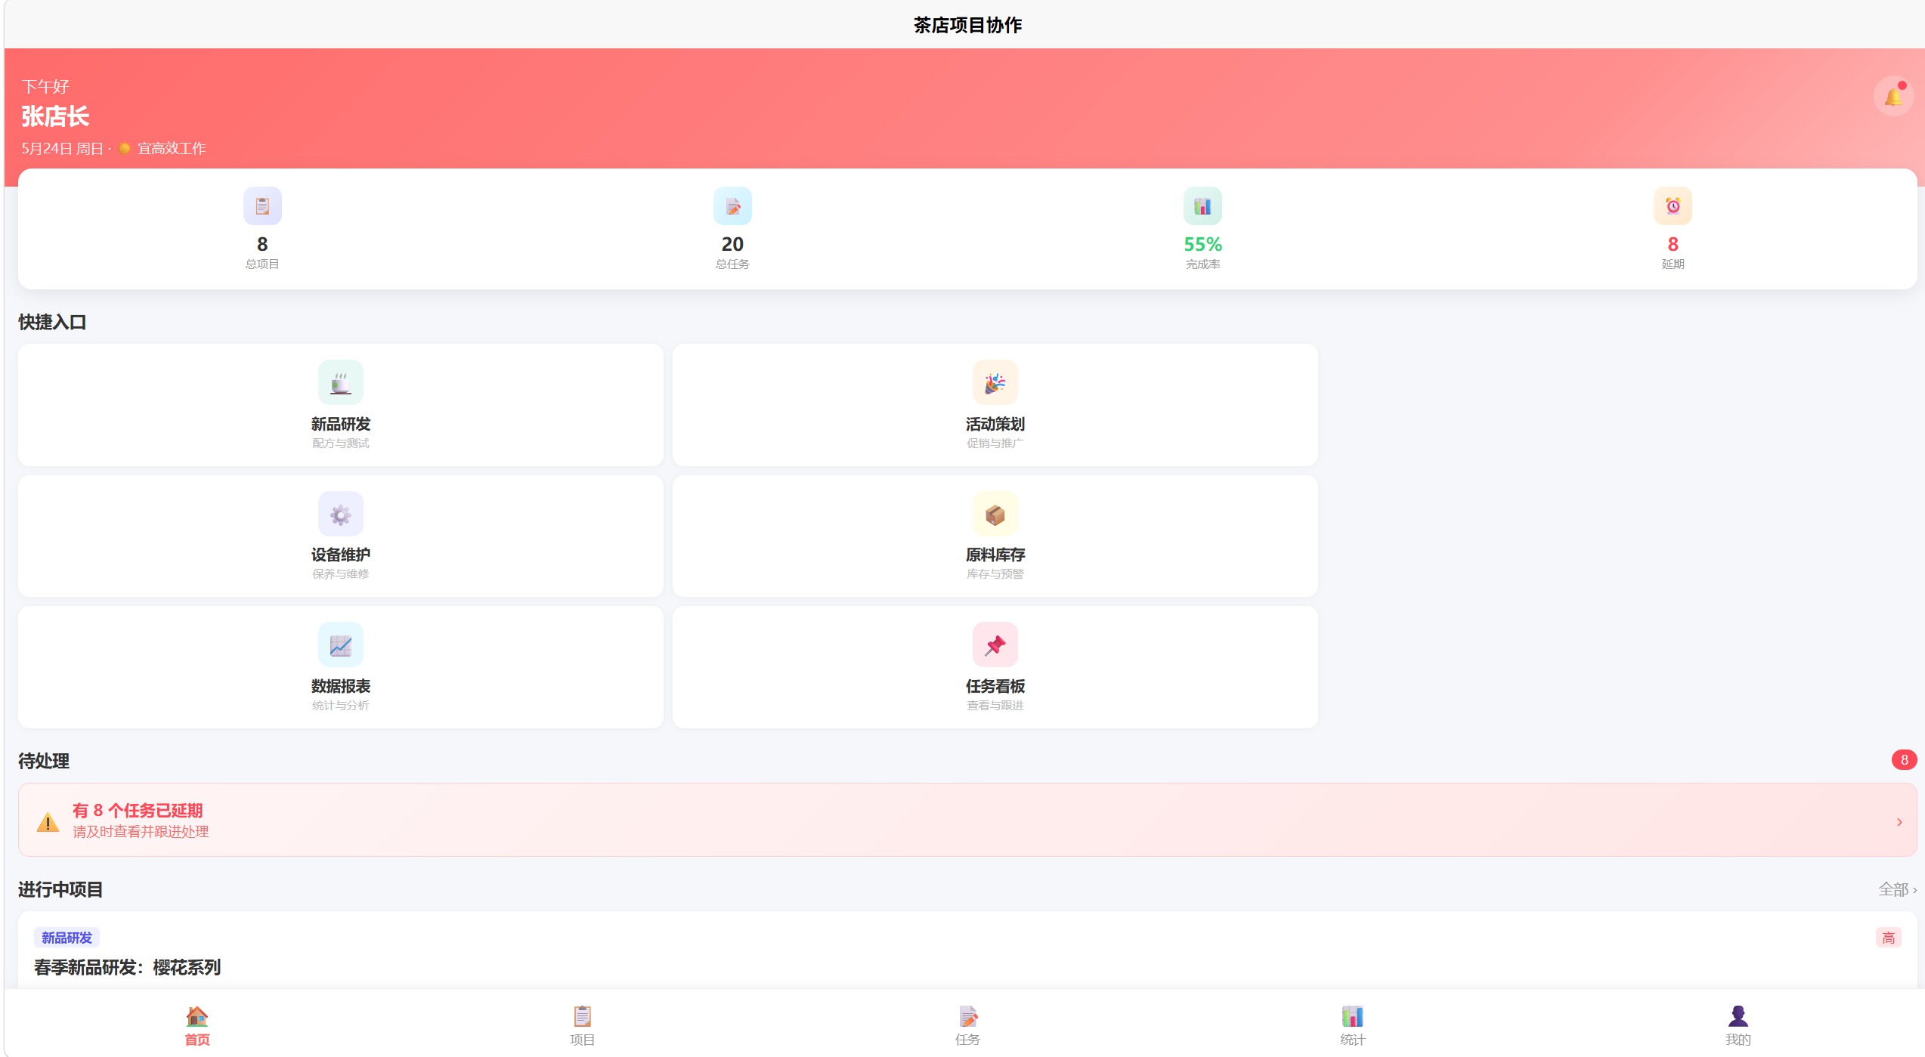
首页仪表盘
HOME DASHBOARD — 数据一目了然
[ 首页界面截图 ]
智能问候
快捷入口
根据时段显示个性化问候语，天气图标动态切换，增强用户亲和力
六宫格快捷导航（新品研发/活动策划/设备维护/原料库存/数据报表/任务看板）
核心指标卡片
逾期预警
四色图标卡片展示项目/任务/成员/完成率，关键数据一屏掌握
红色预警卡片标记逾期未结项目，支持一键跳转处理
4 / 10

Slide 5
项目管理与任务看板
PROJECT & TASK KANBAN
项目管理
任务看板
支持项目创建、编辑、状态流转
待开始
进行中
待验收
已完成
优先级标签（高/中/低）与类型徽章
四列看板对应完整任务生命周期
进度条可视化展示完成百分比
卡片拖动切换状态（视觉反馈）
按状态筛选（进行中/已完成/全部）
每列显示任务计数徽章
逾期自动检测与红色预警提示
优先级色彩编码（红色左边框）
项目详情页查看成员与任务列表
响应式卡片缩放动画
支持按项目筛选与快速编辑
5 / 10

Slide 6
多模态数据可视化
MULTI-MODAL CHARTS — 四维图表分析引擎
📈
折线图 · Line Chart
🥧
饼图 · Pie Chart
月度营收与任务完成趋势
双数据集叠加展示
渐变填充 + 数据点标记
任务状态分布环形图
触控高亮 + 百分比标注
图例联动交互
📊
柱状图 · Bar Chart
🎯
雷达图 · Radar Chart
团队成员任务量对比
圆角渐变柱形 + 数值标签
触控选中高亮
团队六维能力评估
执行力/专业度/沟通力
创新力/协作力/责任心
技术亮点：全部基于 Canvas 2D API 原生绘制，零第三方依赖，支持触摸交互，适配微信小程序环境
6 / 10

Slide 7
业务功能模块
BUSINESS MODULES
🍵
🎉
🔧
📦
新品研发管理
活动策划执行
设备维护管理
原料库存管理
研发项目全流程追踪
活动项目立项审批
设备台账与巡检计划
多品类库存实时查看
配方版本迭代管理
任务分配与进度追踪
维修工单流转
库存不足脉冲动画预警
研发-采购联动物料
活动效果复盘总结
维护日历与提醒
出入库记录与趋势
7 / 10

Slide 8
数据架构与状态管理
DATA ARCHITECTURE & STATE MANAGEMENT
Vuex 模块化状态管理
Mock 数据服务层
user
用户登录状态、角色信息、Token管理
项目数据
8个
覆盖进行中/已完成/逾期状态
project
项目CRUD、状态流转、成员分配
任务数据
20条
四列看板完整流转链路
用户数据
6人
3种角色（老板/店长/员工）
task
任务看板、拖拽排序、状态更新
月度趋势
6个月
营收与任务完成历史曲线
material
原料库存、出入库记录、预警阈值
团队能力
6维度
执行力/专业度/沟通力/创新力/协作力/责任心
statistics
统计数据聚合、图表数据处理
库存数据
10种
茶叶/奶制品/糖浆/配料分类
8 / 10

Slide 9
测试与项目评审
TESTING & PROJECT REVIEW
功能测试
95%
项目成果
UI适配测试
90%
📊
📄
4
3
数据流测试
88%
自定义图表组件
业务模块页面
性能测试
85%
✅
📐
兼容性测试
92%
20+
6
任务流程覆盖
多维数据维度
9 / 10

Slide 10
感谢聆听
THANK YOU
茶铺管理系统 · 让每一杯茶都有数据支撑
项目总结
未来展望
采用 Agile 敏捷开发，12周迭代3个Sprint
对接真实后端API，接入真实业务数据
实现完整的茶铺项目-任务-库存管理闭环
增加更多图表类型（散点图/热力图等）
四类Canvas 2D图表满足多维度数据可视化
引入消息推送，实时通知任务状态变更
模块化架构设计，支持快速扩展新业务模块
多语言支持，拓展海外茶饮市场
Mock数据层与真实API无缝切换能力
数据导出（PDF/Excel），辅助线下汇报
10 / 10

